Slide 1
上节课遗留的问题
先来解决一下

Slide 2
支持更低版本的 node
node 10、12 不支持 import 和 ?. 语法
要么我们手动使用旧语法 require 和 if else
要么我们利用 esbuild 自动把 TS 转译成旧语法

Slide 3
build 之后不加载 md 文件
这是因为 rollup 不支持 import() 时拼字符串
要么让它支持（不靠谱）
要么不要拼字符串

Slide 4
发布轮子到 npm
让全世界所有人都可以用上你写的代码

Slide 5
要做两件事
部署官网
让官网上线，有文档才会有人用你的轮子
发布 gulu-ui
让其他开发者可以使用 npm install gulu-ui 安装源码

Slide 6
发布你的官网
其实就是把 dist 目录上传到网上
yarn build 时要注意设置 build path

Slide 7
发布官网的步骤
如果有 dist 目录，则删除 dist 目录
在 .gitignore 添加一行 /dist/ 然后提交代码
运行 yarn build 创建出最新的 dist
运行 hs dist 在本地测试网站是否成功运行
部署到 GitHub
部署到码云（步骤差不多，我演示一次之后你自己摸索）
运行命令（见下页 PPT）
开启 gulu-website 的 Pages 功能

Slide 8
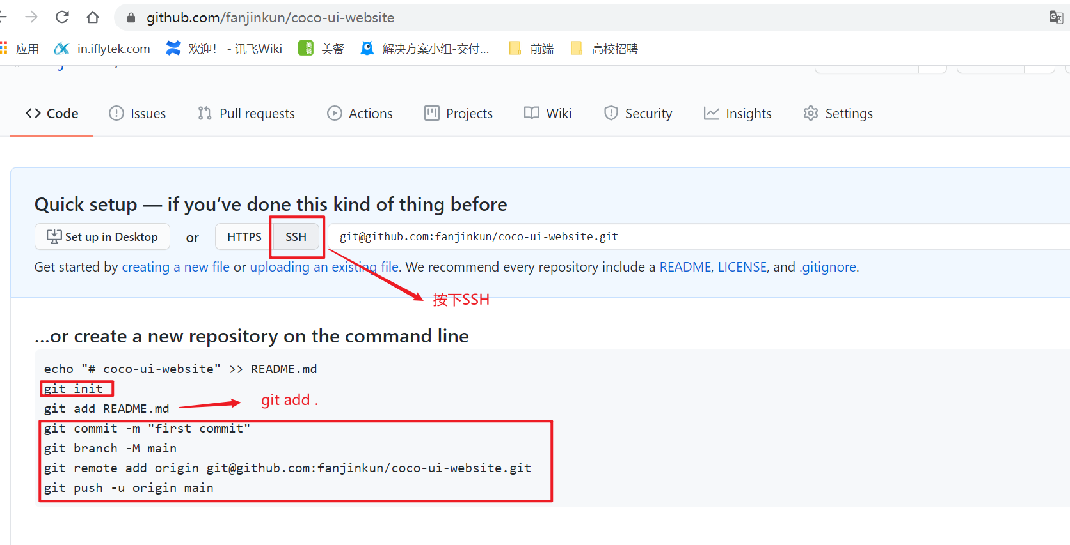
方便你拷贝的命令
cd dist
git init
git add .
git commit -m "first commit"
git branch -M master
git remote add origin 以git@开头的仓库地址
git push -f -u origin master
cd ..

Slide 9
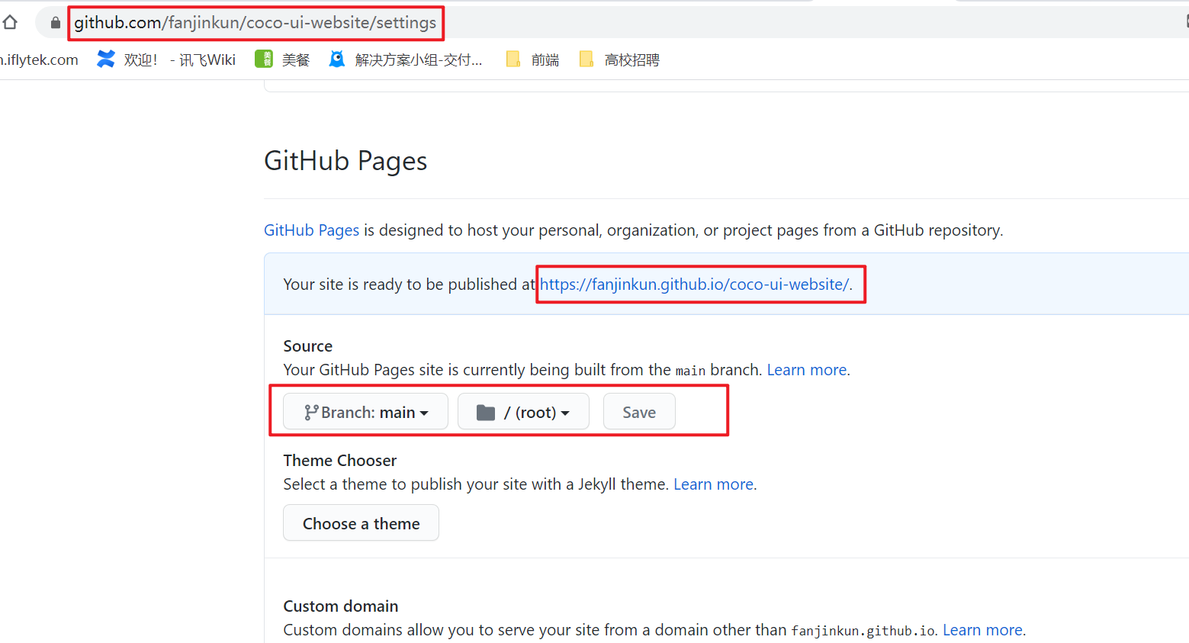

Slide 10
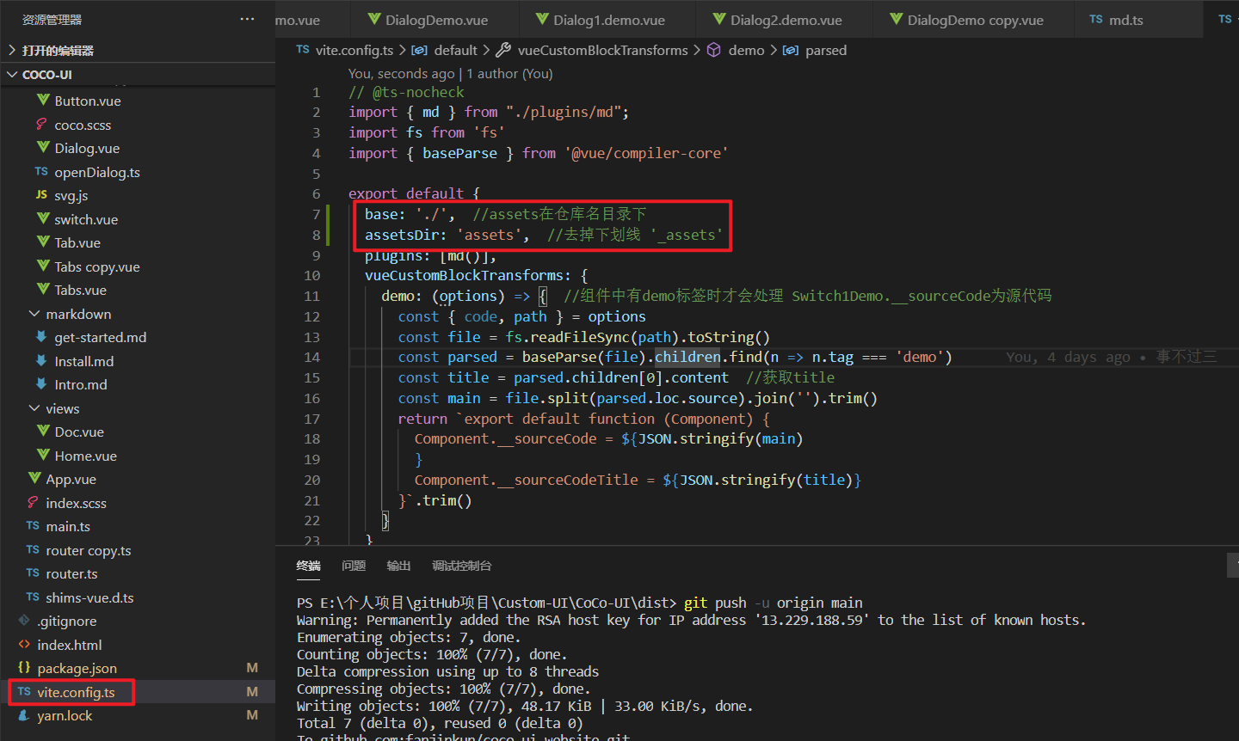
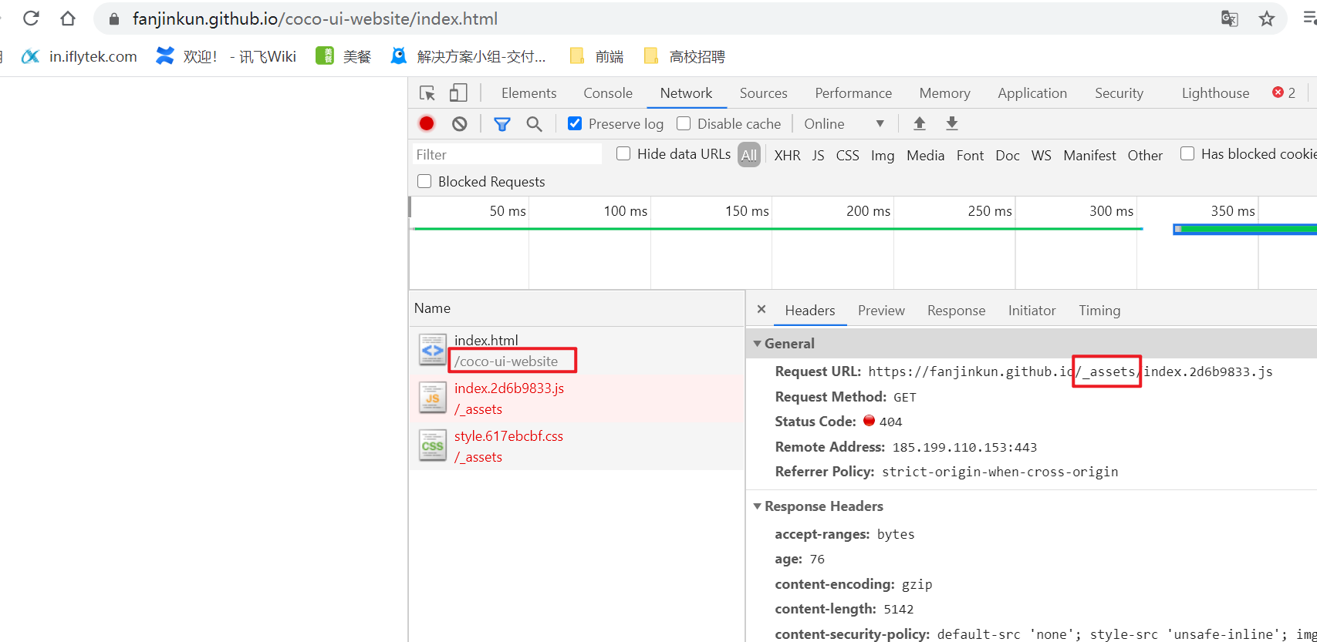
设置 build path
请随机应变

Slide 11
部署官网的过程
步骤
生成 dist：rm -rf dist; yarn build;
上传 dist：cd dist 然后一堆 git 命令
预览：打开 GitHub 提供的网址，有时还得刷新几次
疑问
每次改代码都要经过上面的步骤才能部署吗？
能不能像个程序员一样工作？
如果你用 bash 就可以！一键部署：sh deploy.sh
Windows 需要安装 Git Bash 或 Cmder，Mac 和 Linux 自带 bash 终端

Slide 12
将部署过程优化一下
事不过三！！！

Slide 13
检查！检查！检查！
认真对待自己的项目

Slide 14
打包库文件
官网已经搞定了，接下来
vite 对此功能不支持，需要自行配置 rollup

Slide 15
第一步：创建 lib/index.ts
将所有需要导出的东西导出

Slide 16
第二步：rollup.config.js
告诉 rollup 怎么打包

Slide 17
第三步：运行 rollup -c
请先全局安装 rollup（或者局部安装）
yarn global add rollup
npm i -g rollup

Slide 18
解释一下 rollup.config.js
选看（看不懂就跳过这节视频）

Slide 19
发布 dist/lib/ 目录
其实就是上传到 npm 的服务器

Slide 20
第一步：添加 files 和 main
打开 package.json

Slide 21
第二步：npm publish
请确保你没有在使用淘宝源，请使用官方源
npm config get registry
npm config set registry https://registry.npmjs.org/

Slide 22
一些细节
name
package 的 name 必须是小写字母，可用 - 或 _ 连接
package 的 name 不能跟 npm 上现有的 name 重名
version
每次 publish 的版本不能与上一次的相同
所以从第二次开始，必须先改 version 再 publish
注册 npmjs.com 账号
用网页注册，然后在命令行使用 npm login 登录
登录之后才能 npm publish
使用 npm logout 可以退出登录

Slide 23
测试你的 package
假装自己是另一个开发者

Slide 24
Tabs 为什么有 bug
排除所有可能性，剩下的就是真相

Slide 25
思路
yarn dev 有没有 bug
没有
为什么另一个开发者有 bug
它用的是 Vue 3.0.0 正式版
我们用的是 Vue 3.0.0 RC 版（候选版）
推理
是不是正式版改了什么东西？
怎么知道改了什么东西呢？
看 changelog

Slide 26
切回淘宝源
npm config set registry https://registry.npm.taobao.org/

Slide 27
小技巧
nrm 快速切换源
安装命令：npm i -g nrm --registry https://registry.npm.taobao.org
nrm ls 可以查看所有源
nrm use taobao 切到淘宝源
nrm use npm 切到 npm 官方源

Slide 28
再次更新官网
因为我们已经发布了 gulu-ui-1

Slide 29
把官网部署到码云
访问速度比 GitHub Pages 快

Slide 30
推销自己
去掘金、知乎、思否写文章推销自己的 UI 轮子
《轱辘 UI - 完全基于 Vue 3 + TS 的 UI 库》

Slide 31
使用 Vue 3 的高级功能
让 Vue 2 开发者看不懂，装 13 用

Slide 32
更多事情可以做
添加更多组件
如 Popover、Datepicker、Tooltip 等
我会推出 DLC 课程（拓展包）
使用 JSX
template 用腻了？试试用 JSX 代替
我可能会推出 DLC 课程（拓展包）
使用 defineComponent
支持泛型，能更好地与 TypeScript 配合使用
通读中文文档

Slide 33
把项目加到你的简历
XUI
这是一个基于 Vue 3 + TypeScript 的 UI 库，涵盖了 Button、Switch ... 等常见 UI 组件。
深入研究 Vue 3，使用了 setup、onMounted、watchEffect、ref、computed 等 Compositioin API
模块化的源代码简洁明了，易于阅读。
我还推出了官方文档，可在线查看示例代码，并支持 PC 和手机浏览。链接

Slide 34
如何升级 Vue 2 到 Vue 3
答案
使用 Vue 官方提供的工具和教程

